Slide 1
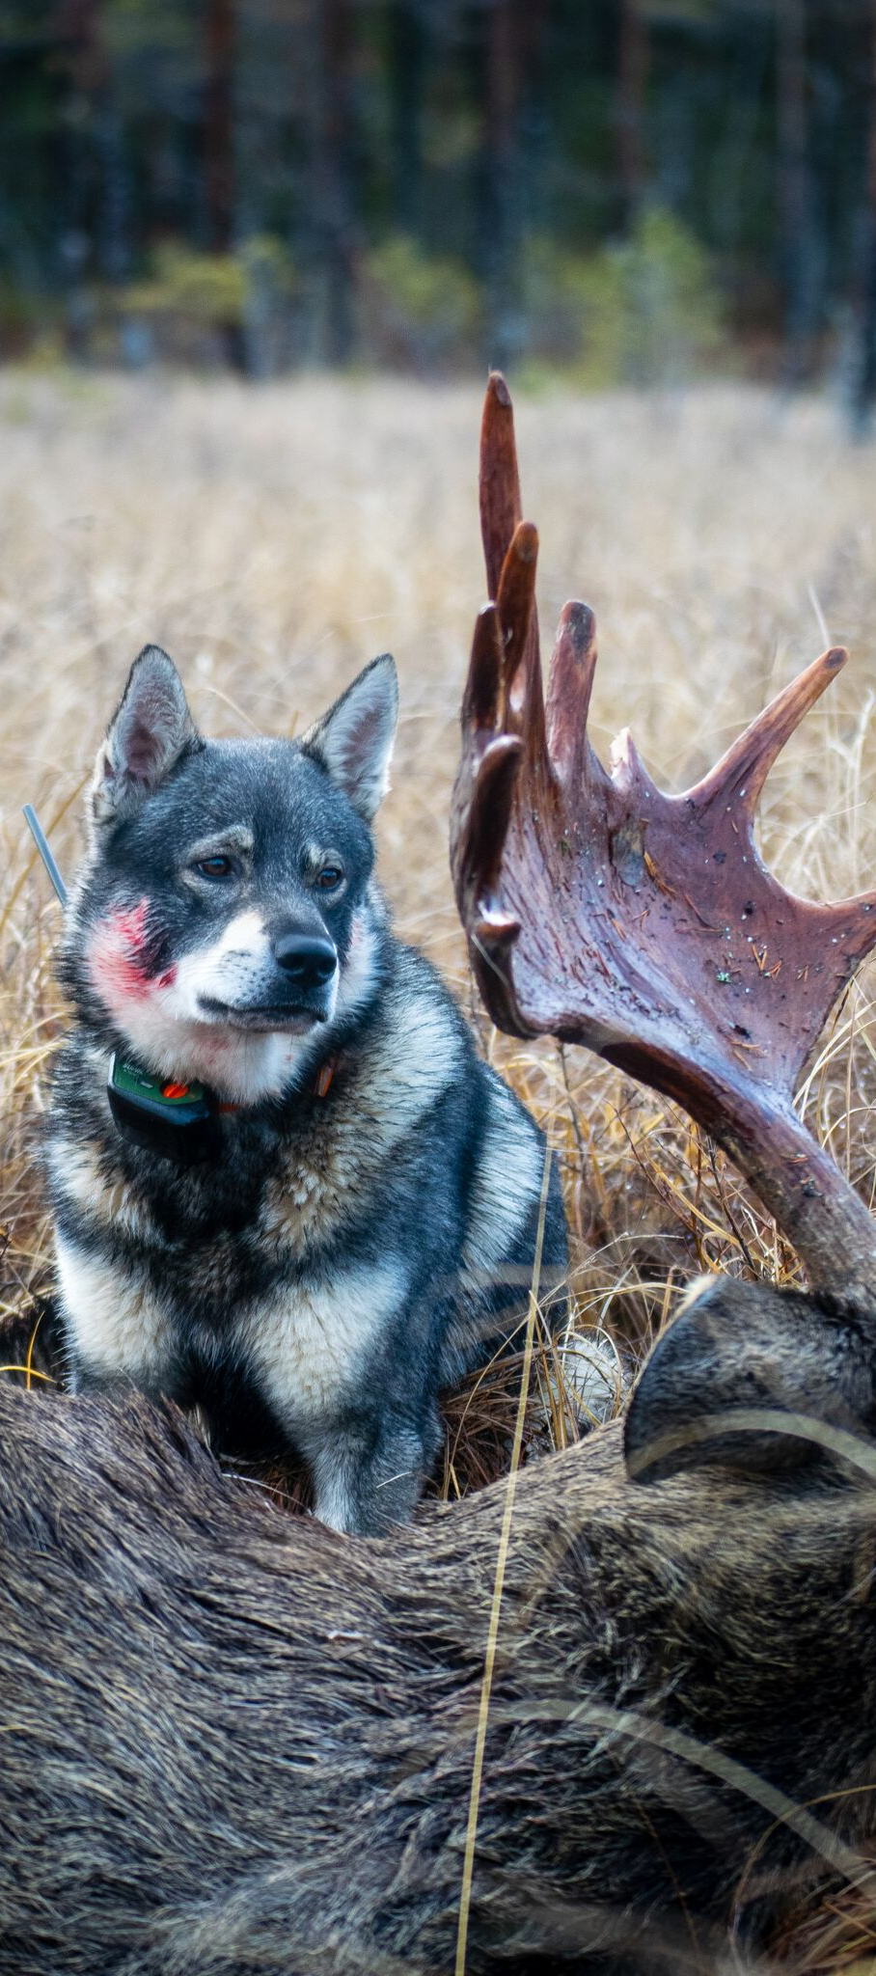
Jämthundklubben.
RAS utvärdering för verksamhetsåret 2022
Jämthundklubben har ca 2000 medlemmar.
Vi driver hemsida med en besöksfrekvens på 3000-5000 besök per månad. Här lägger vi ut avellistor, valpannonser mm.
Alla valpannonser granskas så de uppfyller SKKs, SÄKs och Jämthundklubbens kriterier. De som godkänns certifieras och publiceras. Vi granskar 250-300 annonser varje år.
Vi har välbesökt facebooksida där vi publicerar våra avelslistor och våra valpannonser.
Vi ger ut en egen tidning, Jämthunden. Den går ut till våra 2000 medlemmar två gånger per år. Här publiceras artiklar om uppfödare, kända älghundsprofiler, utfodring, avel och avelslistor.
Vi gör en RAS utvärdering årligen där vi avelsutvärderar Jämthundsrasen och försöker se olika trender inom rasen.

Slide 2
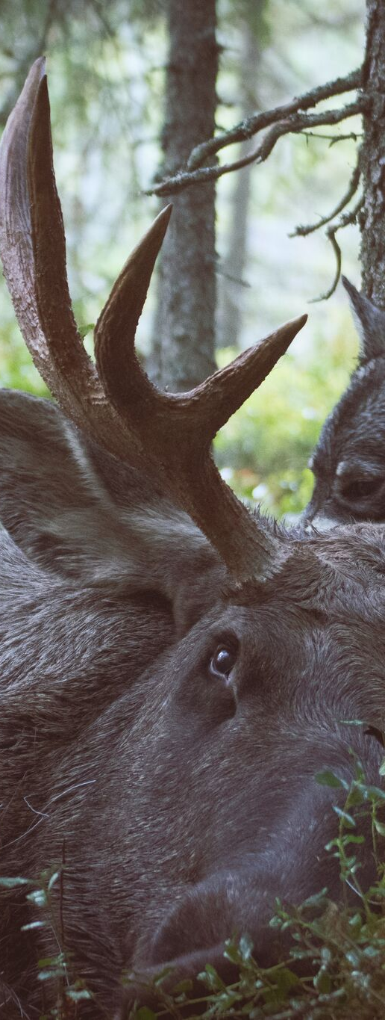
RAS – Rasspecifika avelsstrategier.
RAS är en handlingsplan för aveln inom alla raser under SKK. Det skall beskriva problem men också positiva sidor inom en ras.
Dokumentet tas fram tillsammans med rasklubbar, specialklubbar och SKK och skall ge en beskrivning av nuläget vad gäller hälsa, mentalitet, exteriör och jaktliga egenskaper.
I dokumenten beskrivs också vilka målsättningar och avelsmål som rasklubben och specialklubben har satt upp.
Det skall göras utvärderingar varje år hur arbetet går för att nå de uppsatta målen.

Slide 3
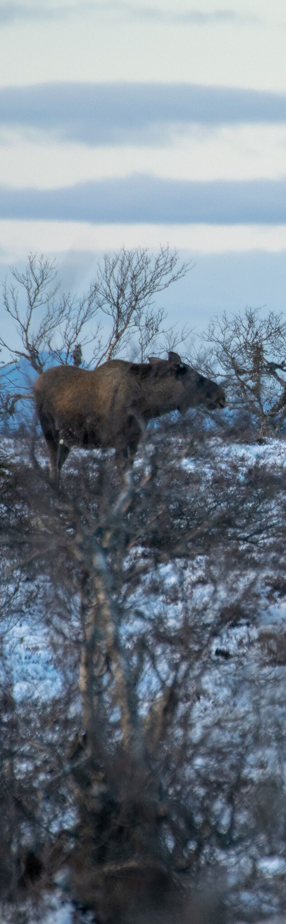
Statistik för utvärdering av RAS för Jämthund 2022.
Följande punkter är utvärderade :
Registreringstatistik / Importstatistik
Inavelökning – Mål under 2,5 %.
Jaktprovsstatistik – Pristagarprocent på årskull – Mål 35%.
Utveckling olika jaktegenskaper som bedöms på jaktprov.
Hälsa/ HD / Årskull.
Hälsa / ED.
Hälsa övrigt.
Hanhundsanvändning.
Exteriör – Mål 10% CK av 5åriga hundar eller äldre.

Slide 4
Registreringsstatistik
Registeringen av antalet Jämthundar minskade med 22% under 2022 till 1519st. Jämthunden var den fjärde största rasen i Sverige efter Labrador retriever, Golden retriever och Tyskt schäferhund.

Slide 5
Registreringsstatistik Finland
1199 jämthundar registrerades i Finland under 2022. En minskning med 18%

Slide 6
Registreringsstatistik i Norge
473 jämthundar registrerades i Norge 2021. Registreringarna ökade med 7%.

Slide 7
Registreringsstatistik Norden
Det registrerade 3191 jämthundar i Sverige, Norge och Finland under 2022. Totalt var det en minskning med 17%.

Slide 8
Import
Det importerades 103 Jämthundar 2021 vilket motsvarar 4% av totalt registrerade hundar.

Slide 9
Importens andel av totalt registrerade hundar.

Slide 10
Registrering raser inom SÄK.
Registreringarna av älghundsraserna ,minskade med 16,8% till 2645st under 2022.

Slide 11
Andelen jämthundar är fortsatt stor.
57% av alla älghundar som registreras i Sverige är Jämthundar.

Slide 12
Inavelsökning
Rasens genomsnittliga inavelsökning ligger på ca 1% och är därmed klart under målet på 2,5%. Trenden är sjunkande de senaste 20 åren. En stadig import, fler jaktprovsmeriterade hundar och en stor ras ger en bra genetisk bredd.

Slide 13
Utvärdering tidig jakt
Tidig jakt är ett bra mått på hundar som har bra genetiska förutsättningar för att bli bra jakthundar. Därför mäter vi hur stor andel av varje årskull som klarar att ta pris året efter födelseåret. Trendlinjen är klart positiv för Jämthunden. 11% av alla Jämthundar födda 2021 klarade av att ta ett pris första jakthösten.

Slide 14
Utvärdering ettåringar
Vi kan tydligt se att medelpoängen har ändrats då vi ändrat jaktprovsreglerna. Då vi ändrat jaktprovreglerna så kan vi inte utvärdera någon genetisk trend på medelpoängen.

Slide 15
Utvärdering Jaktegenskaper 1 åringar Sök
Trenden för sök är sjunkande. Men statistiken är inte tillförlitlig då vi blandar olika jaktprovsregler.

Slide 16
Utvärdering jaktegenskaper 1 åringar Förmåga att finna älg.
En något sjunkande trend finns. Det kan hänga ihop med en minskande älgstam.

Slide 17
Utvärdering jaktegenskaper 1 åringar Ståndskall på upptagsplats.
Ganska konstant värde, inga större förändringar.

Slide 18
Utvärdering jaktegenskaper 1 åringar Ståndskallets kvalitét
Jämthunden visar en mycket fin trendkurva på ståndskallets kvalitet. Mycket bra !
.

Slide 19
Utvärdering jaktegenskaper 1 åringar Vilja att förfölja flyende älg
En mycket stark positiv trend uppvisas.

Slide 20
Utvärdering jaktegenskaper 1 åringar Förmåga ställande av flyende älg
En mycket fin trendkurva i detta moment.

Slide 21
Utvärdering jaktegenskaper 1 åringar Skalltid
Trenden är mycket stark.
Skalltiden speglar mycket av hundens jaktliga förmåga så det är ett utmärkt resultat.

Slide 22
Utvärdering jaktegenskaper 1 åringar Skallets hörbarhet
Vi kan se ett trendbrott mot att skallets hörbarhet förbättras. Mycket bra !

Slide 23
Utvärdering jaktegenskaper 1 åringar Skallets täthet och täckning
Vi kan tydligt se att skalltätheten ökar. Mycket bra med tanke på att även skallets hörbarhet också har en bra trendkurva.

Slide 24
Utvärdering jaktegenskaper Lydnad och samarbete
Denna statistik är inte tillförlitlig då lydnad och samarbete har lagts ihop.
Vi får förhoppningsvis tillförlitligare statistik till nästa år.

Slide 25
Exteriör
Nedanstående diagram visar procent CK i olika årskullar. Den långsiktiga trenden går mot bättre hundar..

Slide 26
HD och ED röntgen
Ca 50% av alla Jämthundar röntgas. Vilket är superfint och det gör att vi har bra kontroll på HD och ED problematiken.

Slide 27
HD
Vi ser en något försämrad trend på HD grad A och en ökande trend på HD grad B på hundar. Dock är 91% friröntgade med A eller B vilket är ett mycket bra resultat. Endast 6% har röntgats med C.

Slide 28
ED
Jämthunden har också en bra ED status där ca 93% är utan anmärkning på årskull 2020.

Slide 29
Ögonlysning
Från den 1:a januari 2023 så har vi en rekommendation att alla avelshundar skall vara ögonlysta inom ett år innan parning.
Vi kan nu se att fler ögonlyser sina hundar. I årskullen 2020 är det 6% av registrerade hundar som nu är ögonlysta.

Slide 30
Ögon
Här visar vi statistik på hur stor andel av de som ögonlyst som fått en diagnos. Observera att diagnosen behöver inte vara en ärftlig anmärkning. Här ingår även skador på ögon. Årskullar före 2017 visar på högre andel diagnoser. Det beror på att så få ögonlysts i dessa årskullar och att några få hundar med ögonproblem då får ett större genomslag. Här kan även åldersrelaterade anmärkningar förvränga statistiken.

Slide 32
Ögon
I detta diagram visar vi andelen diagnostiserade hundar i förhållande till antal registrerade hundar per år. Ingen årskull har mer än 1% diagnostiserade hundar.
Vi kan med detta diagram konstatera att det inte är så många ägare som uppsökt veterinär för att deras hund haft ögonproblem.

Slide 33
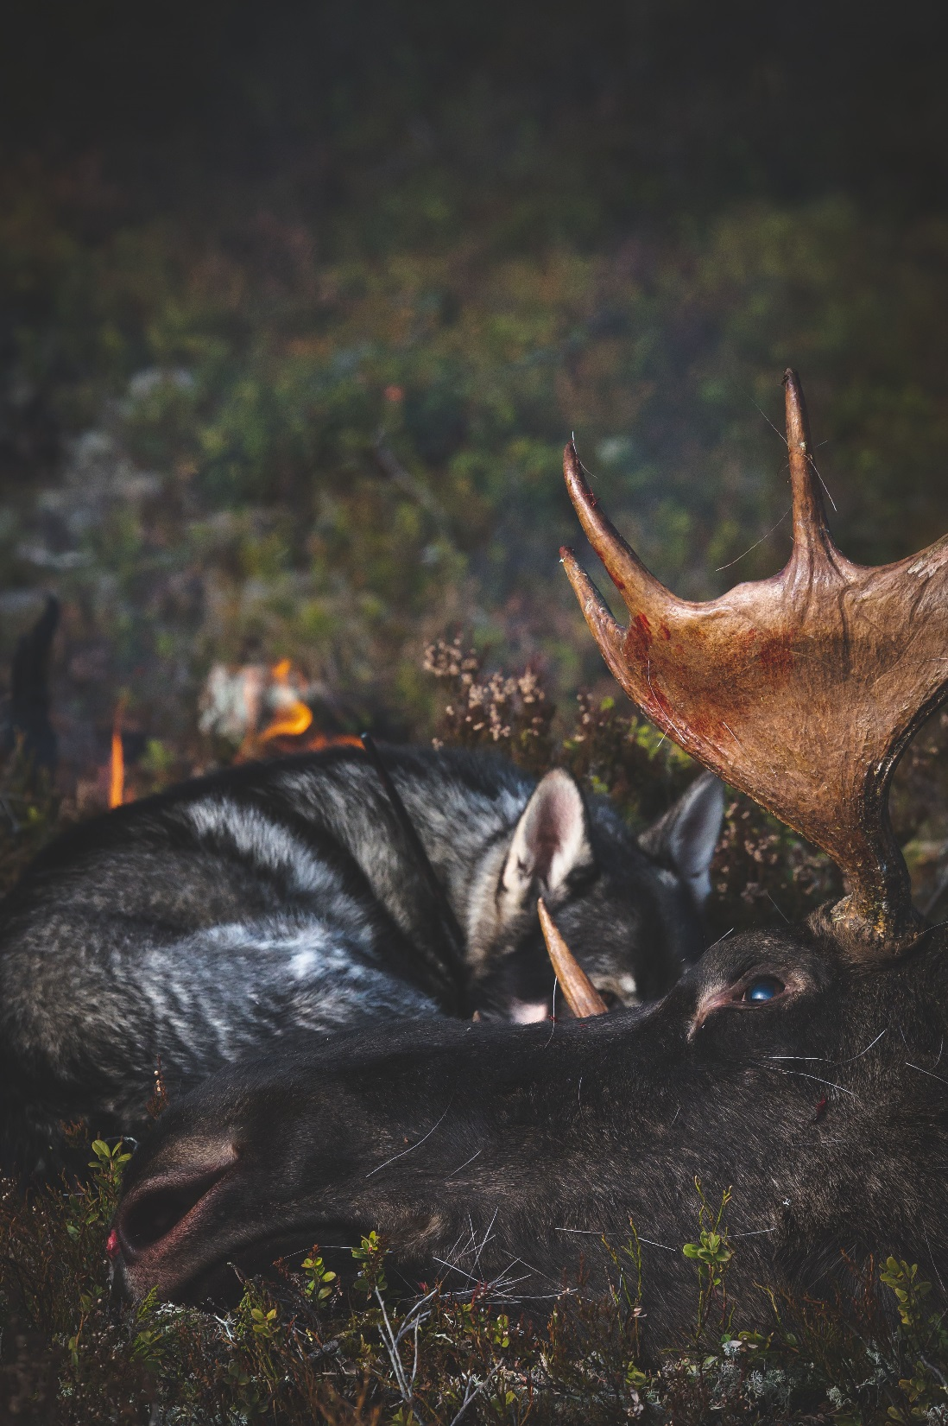
Foto Emil Westling

